Slide 1


ESTRATEGIAS PARA MEJORAR LA ADHERENCIA A LA VACUNACIÓN EN ADULTOS

Slide 2
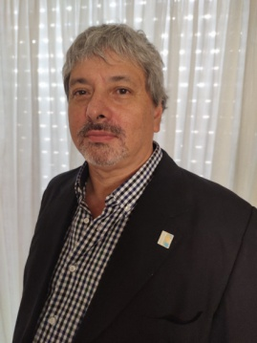


ESTRATEGIAS PARA MEJORAR LA ADHERENCIA A LA VACUNACIÓN EN ADULTOS
Dr. Pascual Valdez
Profesor Medicina Interna- UBA y UNLAM
Director Carrera Medicina Crítica- UBA
Coordinador Carreras Emergentología- UBA
Director Carrera Clinica Médica - SAM
Presidente FIMI

Slide 3
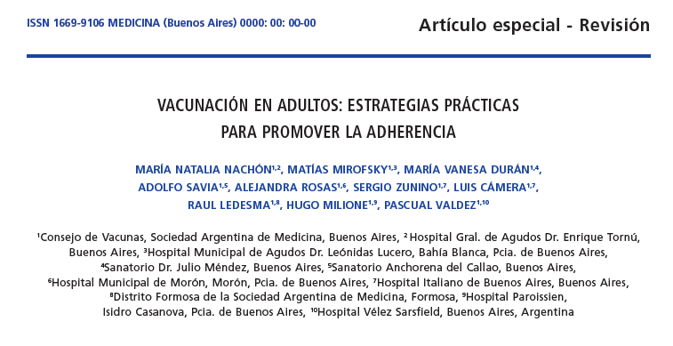
Vacunación en adultos: marco general
Vacunas recomendadas en Argentina
Del calendario
Fuera del calendario
3. Barreras para la vacunación del adulto
Rol del médico como líder en la vacunación
Estrategias para fortalecer la vacunación

Slide 4
APECTOS GENERALES
La vacunación es una de las intervenciones más efectivas en salud pública, previniendo enfermedades y reduciendo la mortalidad. (Damaso CR, 2018)
Las tasas de vacunación han disminuido debido a múltiples factores, afectando la inmunidad colectiva.(Shattock AJ et al., 2024)
Desde Jenner en 1796 hasta la actualidad, las vacunas han revolucionado la salud pública.(Esparza J, 2020)
El PAI Ha prevenido más de 154 millones de muertes desde 1974.(Shattock AJ et al., 2024)
El impacto: erradicación de viruela y reducción significativa de sarampión, polio y otras enfermedades.(Watson OJ et al., 2022)
Las vacunas reducen el uso de antibióticos y la aparición de cepas resistentes.(Lewnard JA et al., 2020)
La vacunación reduce costos en tratamientos médicos y hospitalizaciones.(Li X et al., 2021)

Slide 5
El Calendario Nacional de Vacunación en Argentina incluye vacunas gratuitas y obligatorias (Ministerio de Salud, 2025) no obstante la cobertura de influenza es del 37.7% y neumococo del 24.7% (Pandemia)
(Matta MG et al., 2023)

Slide 6
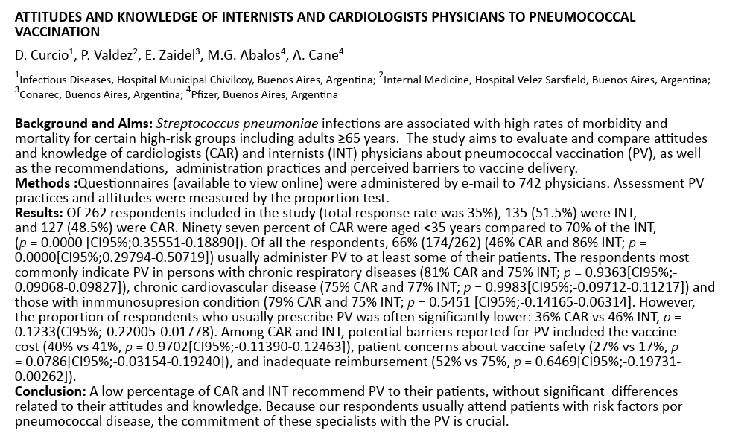
https://www.ncbi.nlm.nih.gov/pmc/articles/PMC6205671/
262 cardiólogos e internistas argentinos encuestados
42% prescribe habitualmente VAN
Barreras:
Costos
Preocupaciones de pacientes sobre seguridad

Slide 7
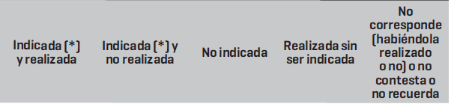
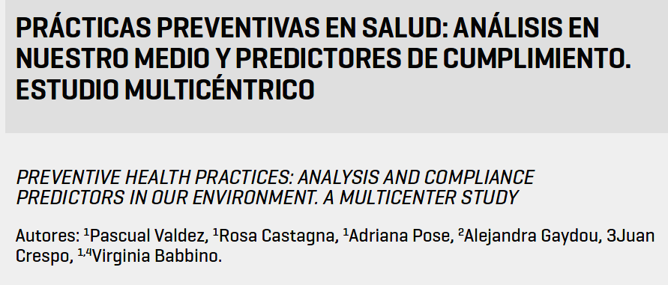
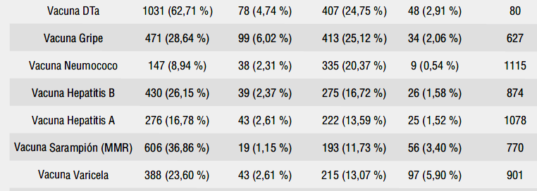
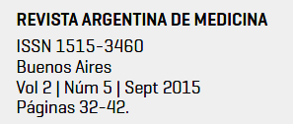
N 1644
Adultos
CABA y
PBA
2015
Rangos de no vacuna
12-31%
Rangos de vacuna
9-65%

Slide 8
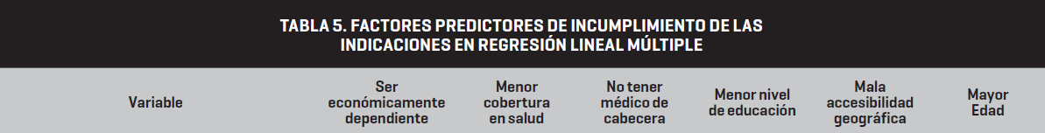
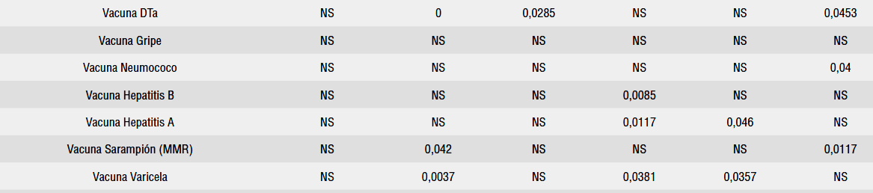
0,0000

Slide 9
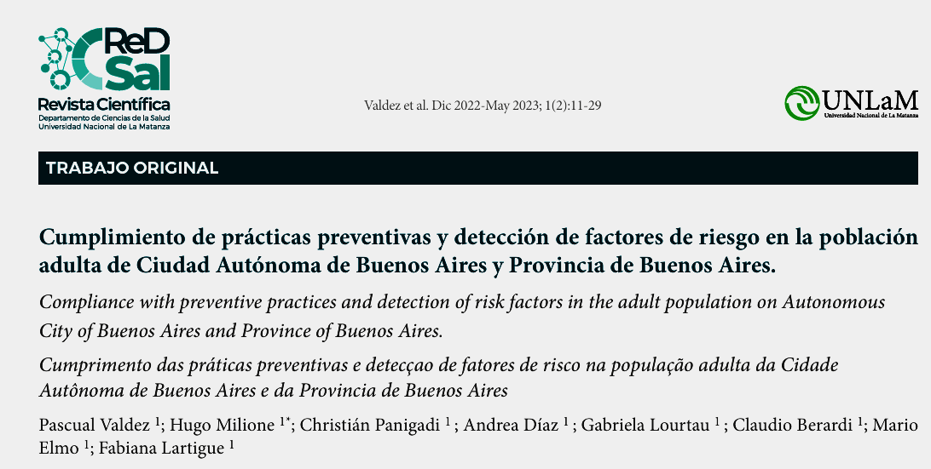
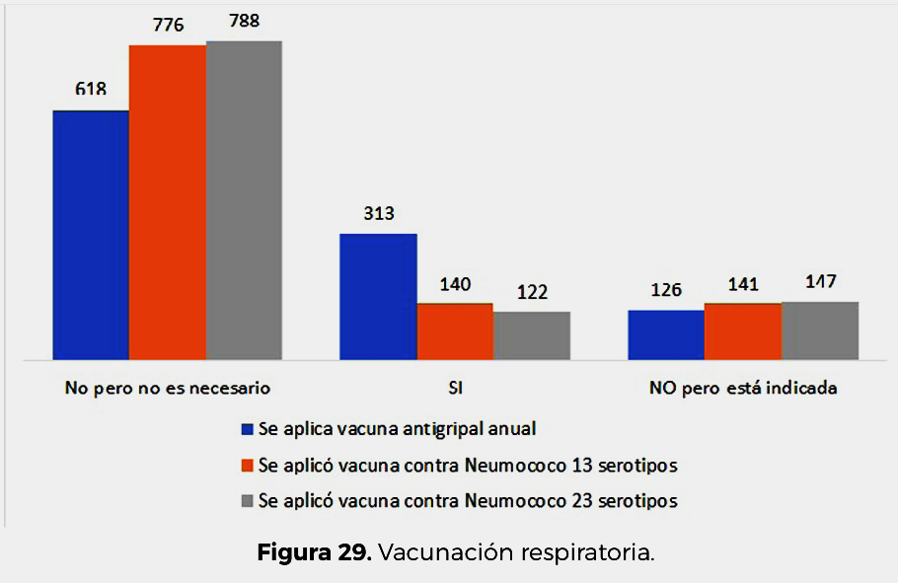
2022
N 1057
12-14%

Slide 10
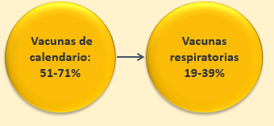


PRÁCTICAS PREVENTIVAS ADECUADAS E INADECUADAS Y DETECCIÓN EN ARGENTINA 2023-2024
APLICACION
GLOBAL
No publicado
Congreso SAM 2024
N 4945
Adultos
Todo el país
LATAM (N 492): 33-47% Y 22-47% RESPECTIVAMENTE
RD participó con n= 100

Slide 11

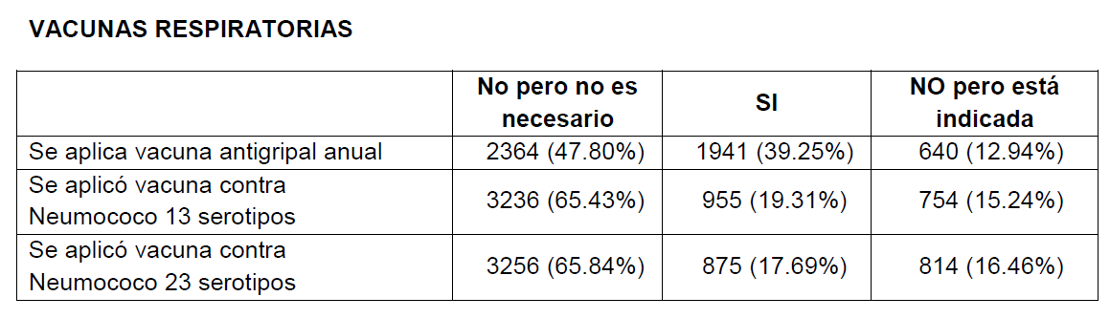
20%
44%

Slide 12
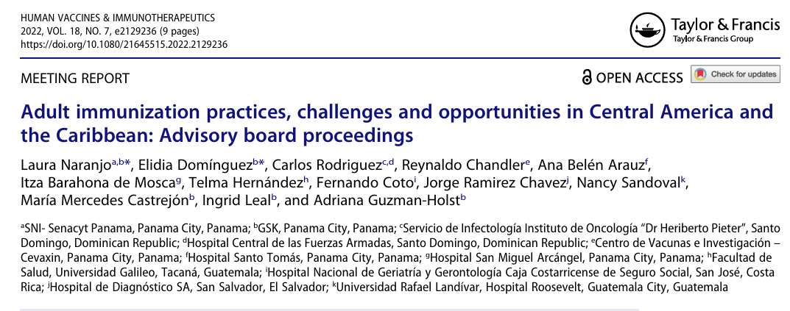
En Centroamérica
Las tasas de vacunación contra las EPV en adultos son bajas a nivel mundial. En Centroamérica y el Caribe, las recomendaciones nacionales y las prácticas de vacunación en adultos difieren entre países, y los datos sobre la cobertura de vacunación en adultos son limitados.
Las directrices nacionales de inmunización no suelen incluir recomendaciones de vacunación sistemática para todos los adultos, sino que se centran en aquellos con factores de riesgo (influenza, el neumococo y la hepatitis B). Hay desconocimiento sobre la carga de EPV entre los profesionales de la salud y la población en general.
La información sobre vacunología para los estudiantes de medicina es insuficiente.
Las acciones de las autoridades responsables (facultades de medicina y sociedades científicas que pueden promover la vacunación y un mejor conocimiento de la vacunología) pueden ayudar a abordar estos problemas.
Una cultura de medicina preventiva en el entorno laboral puede contribuir a la mejora de la opinión pública sobre la vacunación.
Promover la educación y la investigación sobre vacunas mediante grupos de trabajo formados por expertos en enfermedades, los sectores público y privado, y autoridades supranacionales, de forma ética y transparente.
https://pubmed.ncbi.nlm.nih.gov/36469706/

Slide 13
En República Dominicana…
Existen datos limitados sobre la carga de enfermedades infecciosas en adultos debido a la escasa disponibilidad de pruebas diagnósticas en el sector público.
Las enfermedades más comunes en esta población son la enfermedad neumocócica, la influenza, el herpes zóster, la hepatitis B y la hepatitis A.
La tos ferina no se diagnostica en el ámbito público debido al costo de las pruebas de perfil respiratorio, a diferencia del sector privado.
Conocer la carga de las EPV es importante debido a su costo, como lo demostró un estudio que muestra que el tratamiento de la neumonía bacteriana supone una carga económica sustancial:US$ 84,06 para la atención ambulatoria, US$ 550,74 para la atención hospitalaria, US$ 955,68 para la atención en la unidad de cuidados intensivos (UCI) y alrededor de US$ 4000 para pacientes con neumonía invasiva o sepsis.
Rodriguez-Taveras CJ, Abreu R, Badillo SD. PRS28 - cost of illness due to bacterial pneumonia in the adult population in Dominican Republic from a public perspective during 2018. Value Health. 2018;21:S408.

Slide 14
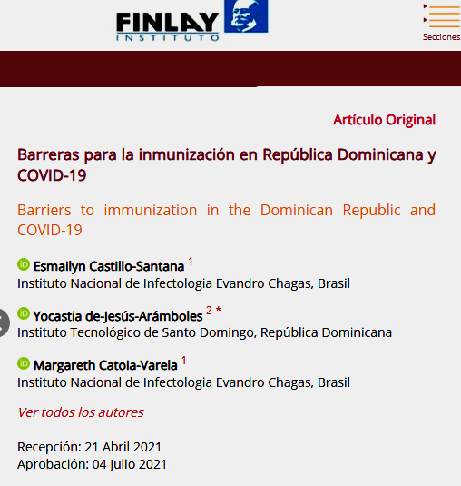
En los últimos años la República Dominicana ha experimentado una importante reducción en las coberturas de vacunación
Casos de tétanos y difteria que han surgido recientemente.
2.584 dominicanos completaron una encuesta en línea sobre el historial de vacunación personal y las razones para no vacunarse.
La mayoría de los encuestados no se vacunó durante la pandemia, el principal motivo fue: “no tenía ninguna vacuna programada para este año”.
La vacuna contra sarampión, rubéola y parotiditis (en niños) fue la única que alcanzó el objetivo del Plan de Acción Mundial sobre Vacunas, de lograr una cobertura de vacunación del 90% para el 2020.
La principal barrera para la inmunización fue el olvido de vacunarse.
https://www.redalyc.org/journal/2034/203468846001/

Slide 15
BARRERAS
Y
ESTRATEGIAS

Slide 16
Barreras para la Vacunación
Factores estructurales y no estructurales dificultan la adherencia a la vacunación.(Doherty TM et al., 2024)
No estructurales | Estructurales
Falta de información adecuada Falta de asesoramiento Preocupaciones sobre la seguridad y eficacia de las vacunas Menor confianza en el sistema de salud Falta de comprensión sobre el riesgo personal de enfermedades prevenibles por vacunación Percepción de que el riesgo es bajo | Falta de vacunas Dificultad para acceder a los centros de vacunación

Slide 17
Rol del Profesional de Salud
El médico debe ser un líder en la promoción de la vacunación. (Goje O, Kapoor A, 2024)
Su influencia debe contrarrestar la desinformación y promover la confianza en la vacunación.
Es conveniente que los médicos formen parte de los grupos representativos que participen de decisiones políticas junto con autoridades sanitarias y ministerios de salud.
Tambien es importante su participación en sociedades científicas, en generación de consensos intersocietarios, con o sin la órbita ministerial.
Herramientas como líder en campañas enfrentando barreras | Comunicación efectiva
Educación Comunicación efectiva Compromiso comunitario Estrategias específicas Gestión de la inseguridad hacia las vacunas. Brindar a los pacientes información precisa y basada en evidencias | Debe ser persuasiva Debe incluir el encuadre adecuado del mensaje Incluir la seguridad de las vacunas y sus beneficios (personales y sociales) Permitir marco seguro para la discusión (decisiones compartidas)

Slide 18
Es insuficiente limitarse a transmitir información sanitaria precisa sobre las vacunas a la comunidad y esperar aumentos sustanciales en las tasas de vacunación.
Dicha información debe ser transmitida por fuentes confiables, acompañada de una participación abierta y un diálogo, con mensajes para fomentar la confianza.
Los profesionales deben recibir educación continua en vacunas: conocimiento específico, habilidades de comunicación y manejo de la inseguridad ante las vacunas.

Slide 19
Herramienta aspire
Asumir que las personas quieren vacunarse y estar preparado para las preguntas
Share (compartir) datos clave y fuentes de información para contrarrestar la información errónea
Presentar recomendaciones contundentes para vacunar e historias sobre experiencias de vacunación
Iniciar un debate o abordar preguntas sobre los efectos adversos de forma proactiva y compartir fuentes de información creíbles
Responder a las preguntas y escuchar activamente
Empatizar, comprender las preocupaciones

Slide 20
Intervenciones multicomponente
Dirigidas a grupos específicos: no vacunados, insuficientemente vacunados y trabajadores de la salud.
Aumentar el conocimiento y la concientización sobre las vacunas.
Mejorar el acceso y la conveniencia de la vacunación.
Exigir la vacunación o implementar sanciones contra la no vacunación.
Involucrar a los líderes comunitarios.
Incorporar nuevos conocimientos y pruebas sobre las vacunas en las prácticas y procedimientos de salud habituales.
Abordar la desconfianza y mejorar la confianza en los equipos de salud y las instituciones.

Slide 21
Estrategias en el Consultorio
Uso de recordatorios personalizados: llamadas, mensajes de texto y correos electrónicos.
Integración de la vacunación en consultas médicas rutinarias.
Uso de registros electrónicos para seguimiento y alertas.
Coadministración de vacunas en la misma visita.
Información accesible y clara para los pacientes.
(Borah P, Hwang J, 2022)
En el plano individual, el médico puede ser un gran motivador para que el paciente se vacune, mediante la construcción de confianza, el ejemplo personal, la comunicación efectiva y el uso de técnicas de entrevista motivacional.

Slide 22
3 ESCENARIOS EN LA CONSULTA
Actitud positiva del profesional y del paciente: la probabilidad de que el paciente se vacune es del 90%.
Actitud negativa de ambos: la probabilidad de que el paciente se vacune es del 7%.
Actitud positiva del profesional y negativa del paciente: la probabilidad de que el paciente se vacune es del 87%.
Centers for Disease Control (CDC). Adult immunization: knowledge, attitudes, and practices--DeKalb and Fulton Counties, Georgia, 1988. MMWR Morb Mortal Wkly Rep 1988; 37: 657-61.
Poland GA, Johnson DR. Increasing influenza vaccination rates: the need to vaccinate throughout the entire influenza season. Am J Med 2008; 121: S3-10.
Bovier PA, Chamot E, Bouvier Gallacchi M, Loutan L. Importance of patients’ perceptions and general practitioners’ recommendations in understanding missed opportunities for immunisations in Swiss adults. Vaccine 2001; 19: 4760-7.
Zimmerman RK, Santibanez TA, Fine MJ, et al. Barriers and facilitators of pneumococcal vaccination among the elderly. Vaccine 2003; 21: 1510-7.

Slide 23
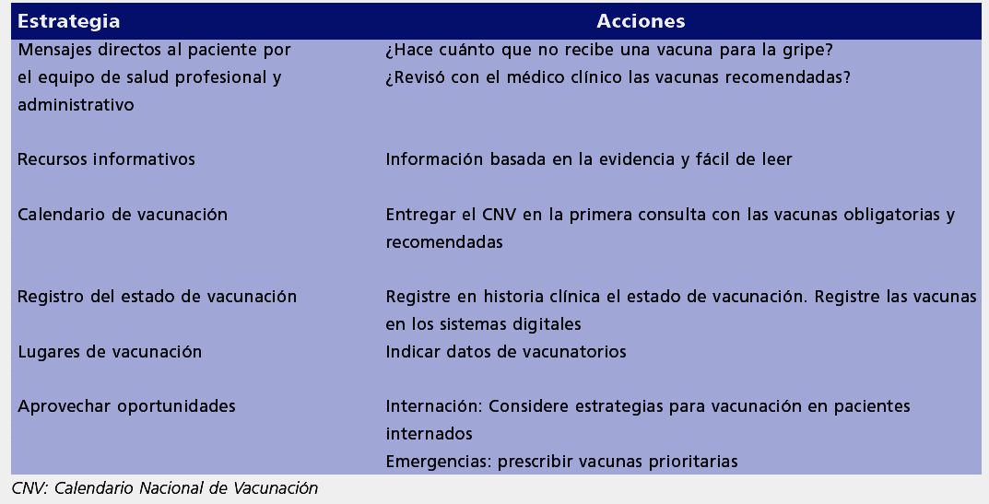
Estrategias de vacunación para el consultorio

Slide 24
Poblaciones Vulnerables:
BARRERAS ESPECÍFICAS
Falta de materiales traducidos o culturalmente apropiados.
Discriminación.
Falta de habilidades de comunicación del personal de salud.

Slide 25
Vacunación en Poblaciones Vulnerables
Estrategias específicas para comunidades LGBTQIA+, pueblos originarios y personas sin hogar.
Visitas domiciliarias, comunicaciones personalizadas e implementación de farmacias comunitarias.
Uso de materiales educativos culturalmente adaptados.
Eliminación de barreras como costos, horarios restrictivos y acceso geográfico.
Involucramiento de líderes comunitarios en campañas de vacunación.
Vacunación móvil y en espacios comunitarios.
(Rodrigues F et al., 2023)

Slide 26
Departamentos de urgencias
Sitios donde se prescriben rutinariamente algunas vacunas (antitetánica en heridas, hepatitis B en post-exposición).
Lugar importante y posible para trabajar con vacunas prioritarias (por ejemplo, COVID, influenza) en el adulto.
En muchas oportunidades, son las salas de emergencia el primer y único contacto con el sistema de salud, especialmente en poblaciones vulnerables.

Slide 27
Uso de Redes Sociales
Impacto positivo y negativo de la información en redes sociales sobre la vacunación.
Desinformación y campañas antivacunas como barrera a la adherencia.
Estrategias de comunicación efectiva para promover confianza en las vacunas.
Uso de influencers y profesionales de la salud en campañas educativas.
Monitoreo y respuesta rápida a mitos y noticias falsas.
(Strategic Advisory Group, 2014)

Slide 28
Intervenciones Comunitarias
Vacunación in situ en centros de trabajo, escuelas e iglesias.
Participación de líderes comunitarios para fomentar confianza.
Programas de incentivos para aumentar la adherencia.
Eventos y ferias de salud con vacunación gratuita.
Implementación de estrategias de comunicación masiva.
(Shen AK, Tan ASL, 2022)

Slide 29
libertades individuales versus la necesidad social
Es muy importante despegarnos de los prejuicios creando un espacio seguro, escuchar con empatía, sin juzgar y validando los sentimientos personales, pero desafiando la información incorrecta
y no discontinuar la relación con quienes rechazan las vacunas

Slide 30
Coadministración de Vacunas
Seguridad y eficacia en la administración simultánea de múltiples vacunas.
Reducción de visitas médicas y mejora en la cobertura vacunal.
Ejemplo: administración conjunta de COVID-19, influenza y neumococo en adultos mayores.
Estrategias para promover la aceptación de esquemas combinados.
Protocolos de seguridad en la coadministración de nuevas vacunas.
(See KC, 2024)
Evitar las oportunidades perdidas vacunando a los pacientes,
aunque no tengan la libreta de vacunas con ellos

Slide 31
Educación Continua del Profesional
Capacitación constante en nuevas vacunas y estrategias de inmunización.
Desarrollo de habilidades de comunicación para abordar dudas y miedos.
Implementación de guías clínicas actualizadas.
Participación en congresos y cursos sobre vacunación.
Evaluación y mejora de la adherencia a la vacunación en la práctica médica.
(Gagneur A et al., 2024)

Slide 32
Conclusiones
La vacunación en adultos es esencial para reducir enfermedades prevenibles.
Existen barreras estructurales y no estructurales que deben abordarse.
Estrategias en consultorios, comunidades y redes sociales son clave.
La educación continua de profesionales de la salud mejora la cobertura.
La confianza en la vacunación debe ser promovida mediante información basada en evidencia.

Slide 33
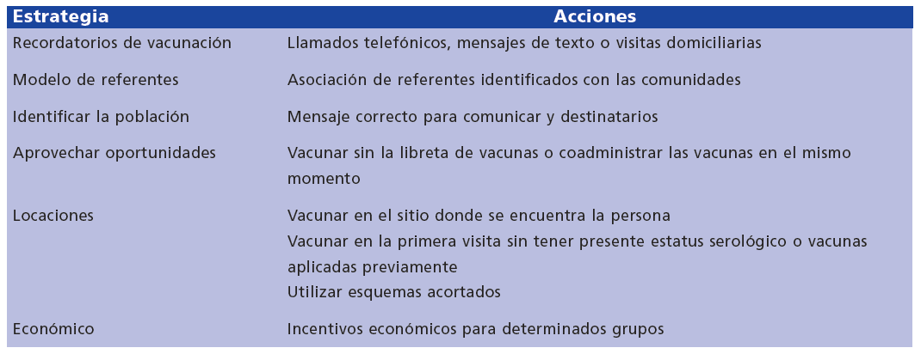

Slide 34


Gracias por su atención !!!!!
Consejo de vacunas de SAM
dravanesaduran@gmail.com
mmirofsky@gmail.com
dra.nachon@gmail.com
rpascual46@gmail.com

